Slide 1
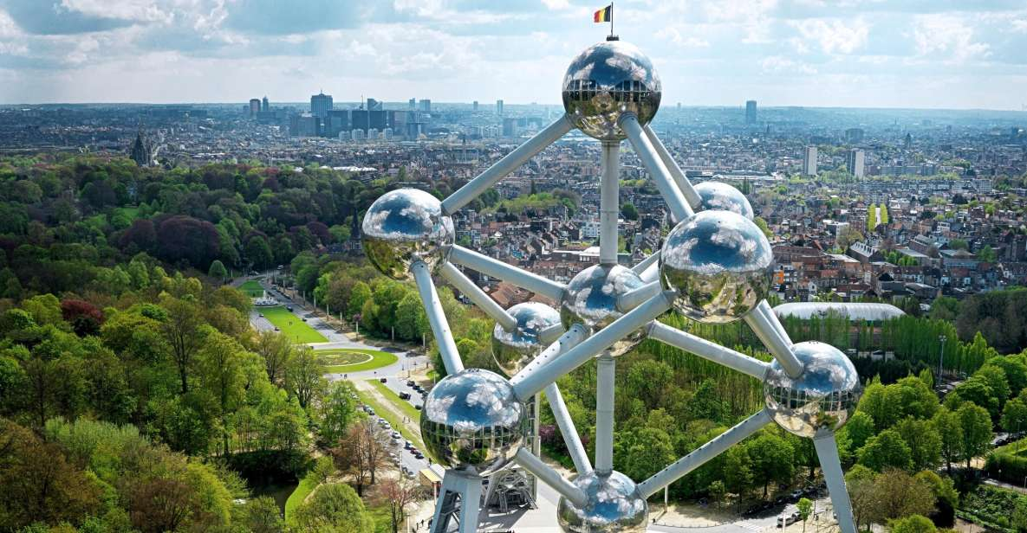
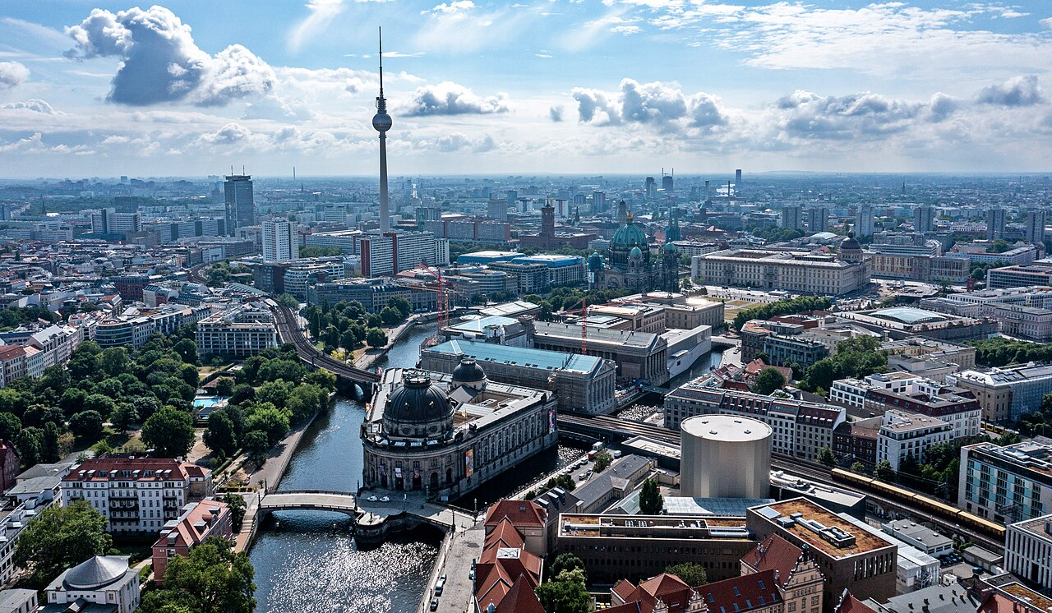
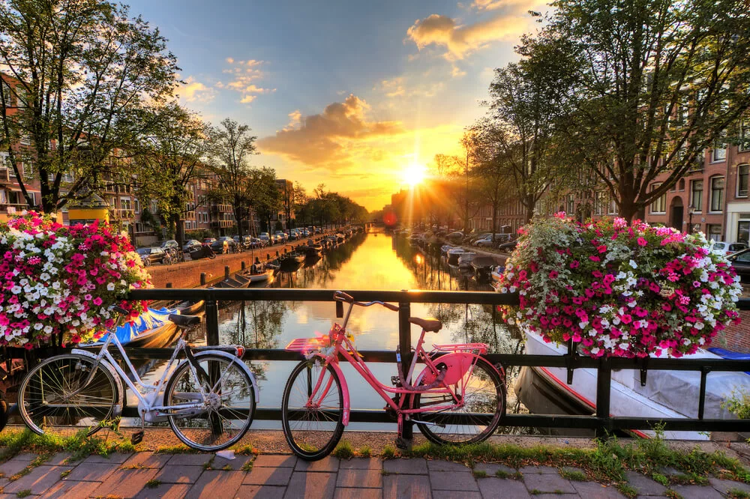
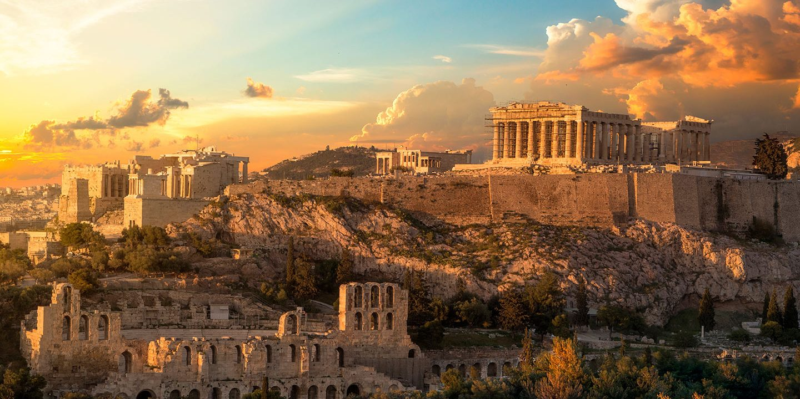
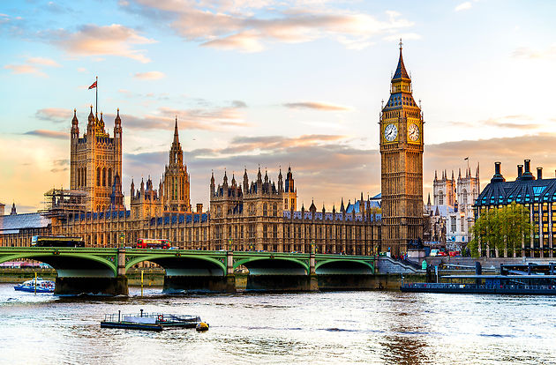
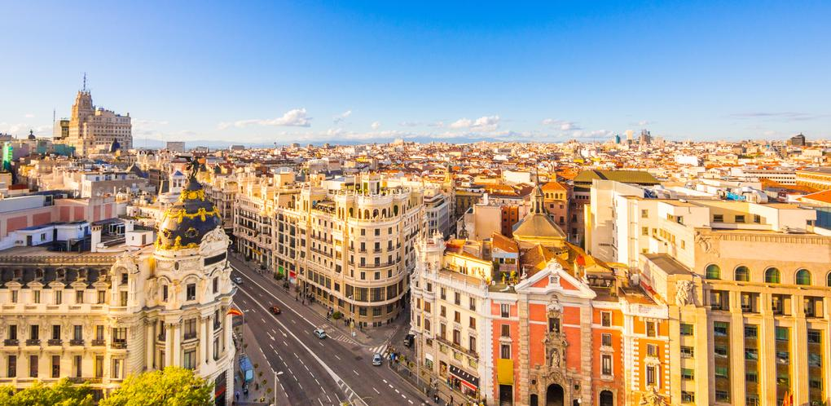
Calcule et visite – L’Europe
Dia. 2/5 : additions
Dia. 6/9 : soustractions
Dia 10/13 : additions et soustractions
Retrouvez les multiplications et les divisions dans « Calcule et visite – L’Amérique »
Retrouvez les quatre opérations dans « Calcule et visite - L’Asie »
Retrouvez les multiplications par tables dans « Calcule et visite – L’Océanie »
À travers le travail du calcul, voyagez partout dans le monde !

Slide 2
5+18
29+21
71+4
35+20
10+10
2+64
PL 49+17 UTI
12+9
84+8
74+21
11+67
3+88
52+7
93+2
55+33
63+30
64+19
32+28
60+12
81+17
73+4
18+51
29+19
50+7

Slide 3
ALLEMAGNE
Berlin

Slide 4
8+15
19+31
41+10
39+40
40+40
3+76
PL 47+19 UTI
23+9
78+4
71+24
17+61
8+83
17+19
91+5
77+11
47+20
74+19
48+22
80+17
82+13
74+3
17+52
39+29
60+8

Slide 5
ANGLETERRE
Londres

Slide 6
15-8
31-19
41-10
40-39
40-10
76-3
PL 47-19 UTI
23-9
78-4
71-24
61-17
83-8
19-17
91-5
77-11
47-20
74-19
48-22
80-17
82-13
74-3
52-17
39-29
60-8

Slide 7
GRÈCE
Athènes

Slide 8
18-5
39-11
40-22
49-10
30-25
73-6
PL 49-17 UTI
29-3
74-8
74-21
67-21
88-3
39-16
95-1
76-18
50-37
79-14
42-28
62-31
83-12
73-4
57-13
51-49
50-3

Slide 9
BELGIQUE
Bruxelles

Slide 10
13-9
31+19
70-41
17+49
20+17
62-7
PL 49+15 UTI
42-13
75-9
81+13
53-43
77+17
24+41
31-4
52+40
81-28
84-9
21+8
73-52
21+21
62+9
51-12
13+50
20-4

Slide 11
ESPAGNE
Madrid

Slide 12
13+19
51-9
70+41
49-17
20-17
7+62
PL 49-15 UTI
42+13
75+9
81-13
53+43
77-17
41-24
4+31
52-40
81+28
84+9
21-8
73+22
21-18
62-9
51+12
50-13
20+4

Slide 13
PAYS-BAS
Amsterdam

Slide 14
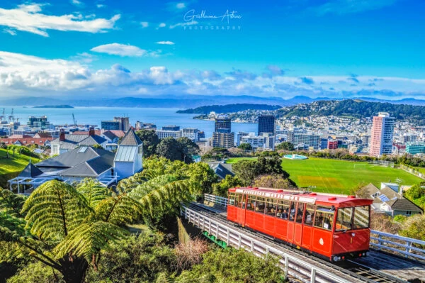
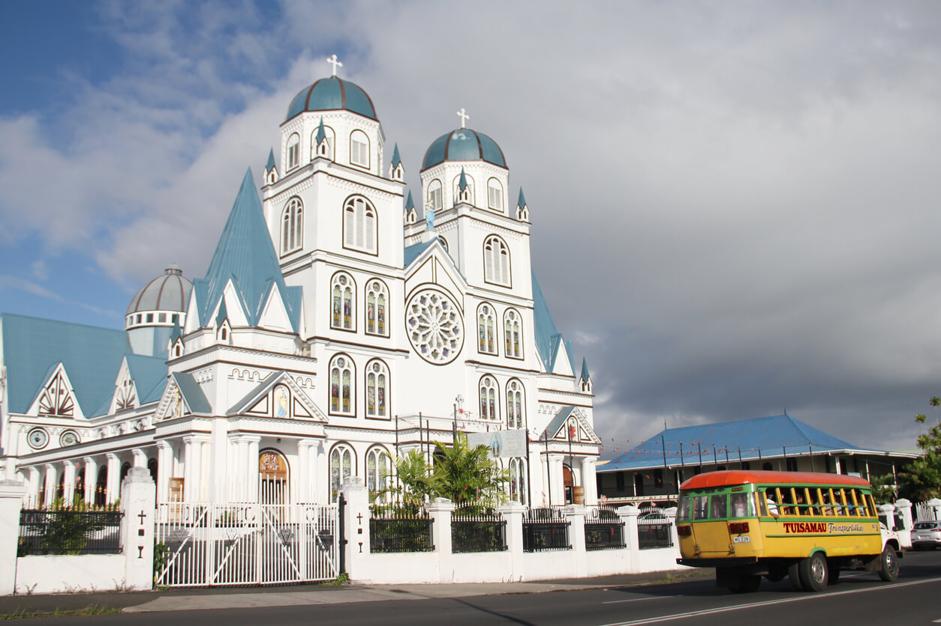
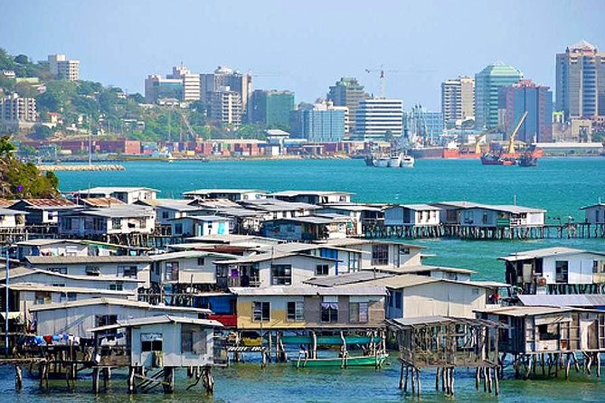
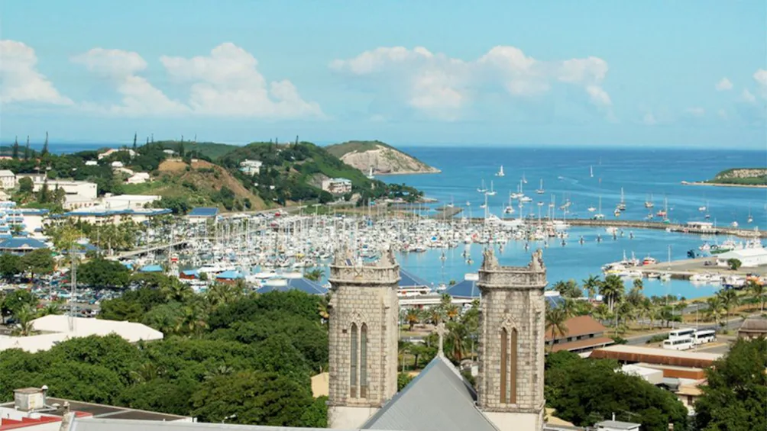
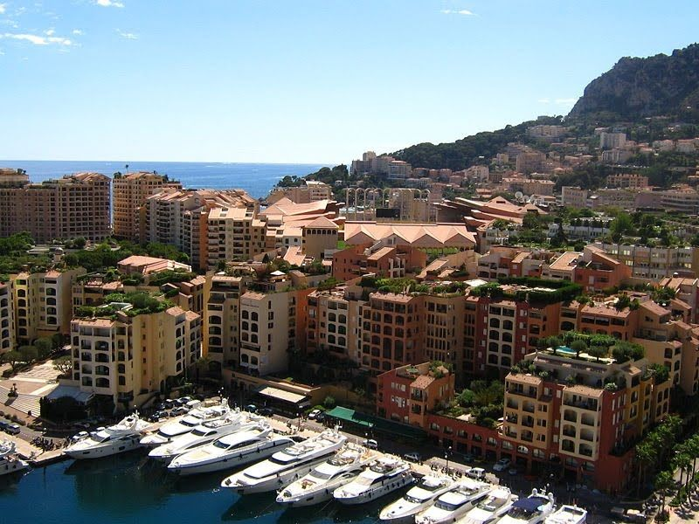
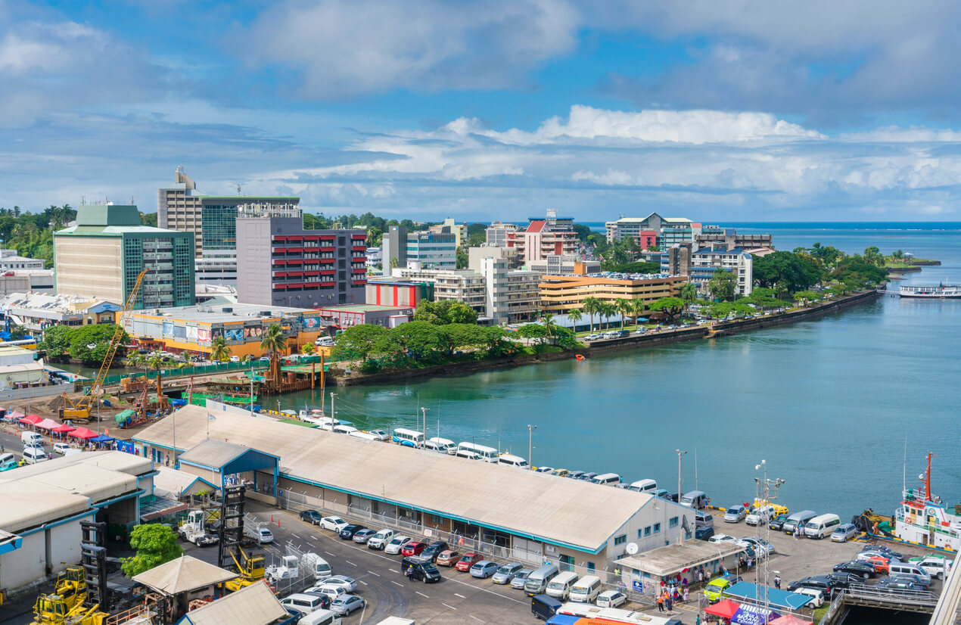
Calcule et visite – L’Océanie
Dia 16/16 : table de 2
Dia 17/18 : table de 3
Dia 19/20 : table de 4
Dia 21/22 : table de 5
Dia 23/24 : table de 6
Dia 25/26 : table de 7
Dia 27/28 : table de 8
Dia 29/30 : table de 9
Retrouvez les additions et les soustractions dans « Calcule et visite – L’Europe ».
Retrouvez les multiplications et les divisions dans « Calcule et visite - L’Amérique ».
Retrouvez les quatre opérations dans « Calcule et visite - L’Asie ».
À travers le travail du calcul, voyagez partout dans le monde !

Slide 15
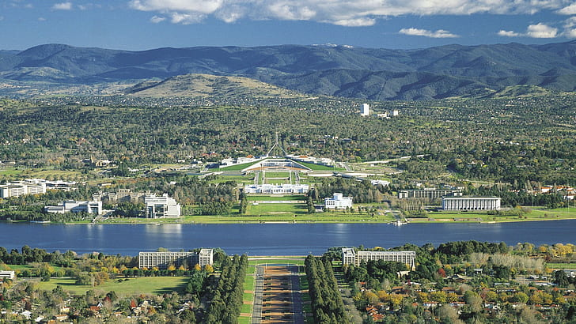
2x4
2x3
2x2
6x2
0x2
9x2
PL 1x2 UTI
2x10
2x8
2x7
3x2
2x6
5x2
2x11
2x2
2x0
2x1
7x2
8x2
11x2
4x2
2x5
10x2
2x9

Slide 16
AUSTRALIE
Canberra

Slide 17
3x4
3x3
3x2
6x3
0x3
9x3
PL 1x3 UTI
3x10
3x8
3x7
3x3
3x6
5x3
3x11
2x3
3x0
3x1
7x3
8x3
11x3
4x3
3x5
10x3
3x9

Slide 18
3x4
3x3
3x2
6x3
NOUVELLE-
ZÉLANDE
Wellington
0x3
9x3
PL 1x3 UTI
3x10
3x8
3x7
3x3
3x6
5x3
3x11
2x3
3x0
3x1
7x3
8x3
11x3
4x3
3x5
10x3
3x9

Slide 19
4x4
4x3
4x2
6x4
0x4
9x4
PL 1x4 UTI
4x10
4x8
4x7
3x4
4x6
5x4
4x11
2x4
4x0
4x1
7x4
8x4
11x4
4x4
4x5
10x4
4x9

Slide 20
FIDJI
Suva

Slide 21
5x4
5x3
5x2
6x5
0x5
9x5
PL 1x5 UTI
5x10
5x8
5x7
3x5
5x6
5x5
5x11
2x5
5x0
5x1
7x5
8x5
11x5
4x5
5x5
10x5
5x9

Slide 22
NOUVELLE CALÉDONIE
Nouméa

Slide 23
6x4
6x3
6x2
6x6
0x6
9x6
PL 1x6 UTI
6x10
6x8
6x7
3x6
6x6
6x5
6x11
2x6
6x0
6x1
7x6
8x6
11x6
4x6
5x6
10x6
6x9

Slide 24
PAPOUASIE NOUVELLE GUINÉE
Port Moresby

Slide 25
7x4
7x3
7x2
6x7
0x7
9x7
PL 1x7UTI
7x10
7x8
7x7
3x7
7x6
7x5
7x11
2x7
7x0
7x1
7x7
8x7
11x7
4x7
5x7
10x7
7x9

Slide 26
MICRONÉSIE
Palikir

Slide 27
8x4
8x3
8x2
6x8
0x8
9x8
PL 1x8UTI
8x10
8x7
8x8
3x8
8x6
8x5
8x11
2x8
8x0
8x1
7x8
8x8
11x8
4x8
5x8
10x8
8x9

Slide 28
SAMOA
Apia

Slide 29
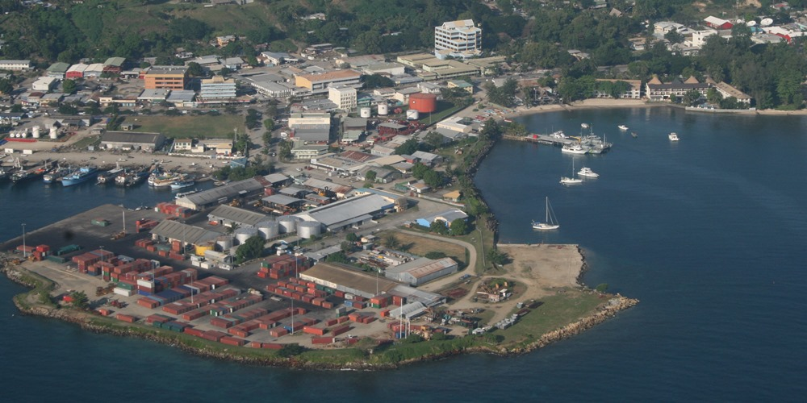
9x4
9x3
9x2
6x9
0x9
9x9
PL 1x9UTI
9x10
9x7
9x8
3x9
9x6
9x5
9x11
2x9
9x0
9x1
7x9
8x9
11x9
4x9
5x9
10x9
9x9

Slide 30
ÎLES SALOMON
Honiara

Slide 31
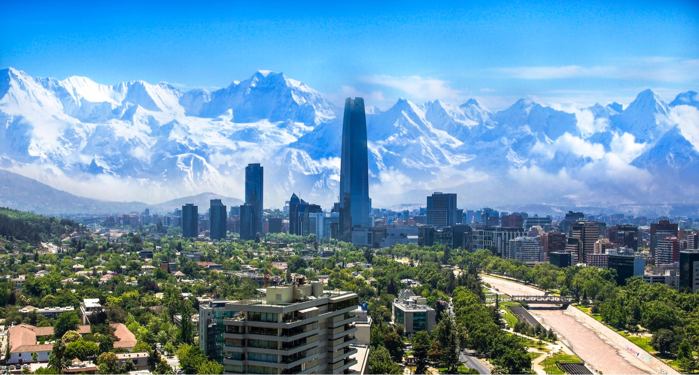
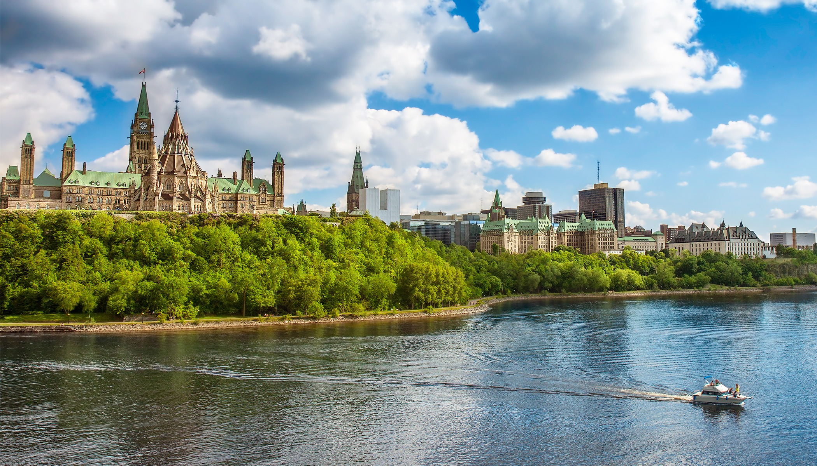
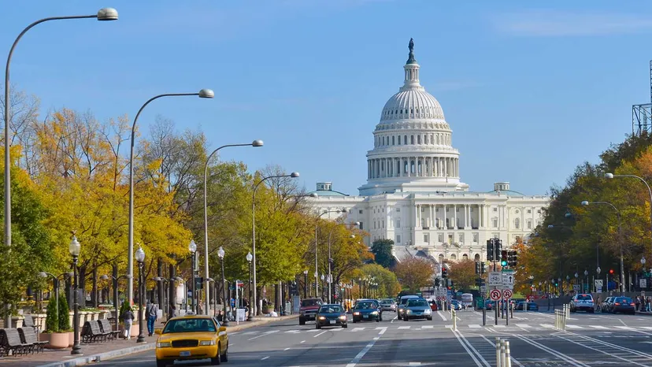
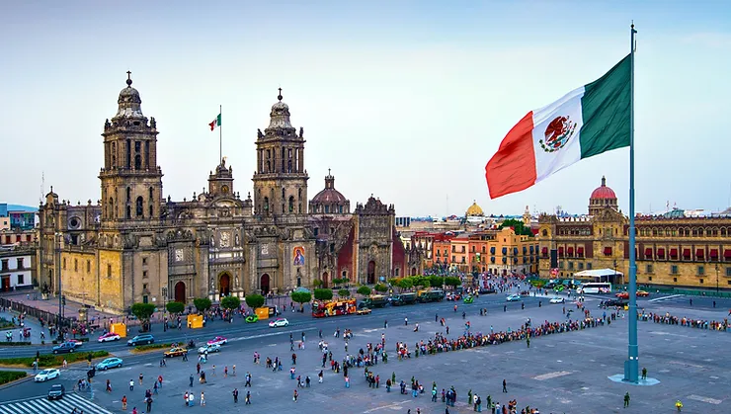
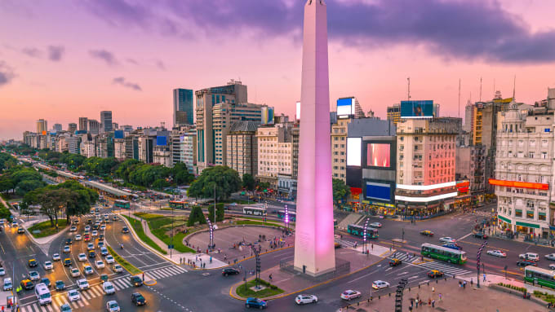
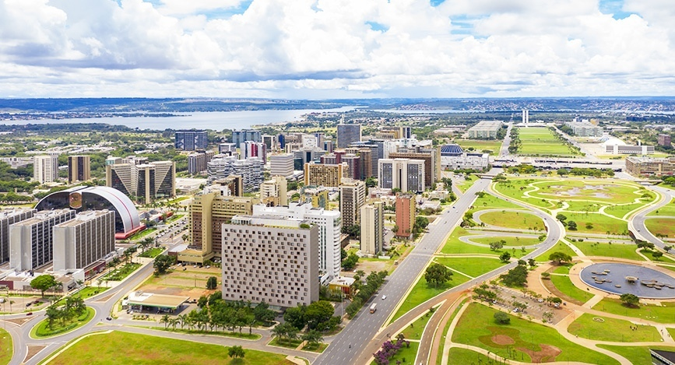
Calcule et visite – L’Amérique
Dia. 32/35 : multiplications
Dia. 36/39 : divisions
Dia 40/43 : multiplications et divisions
Retrouvez les additions et les soustractions dans « Calcule et visite – L’Europe »
Retrouvez les quatre opérations dans « Calcule et visite - L’Asie »
Retrouvez les multiplications par tables dans « Calcule et visite – L’Océanie »
À travers le travail du calcul, voyagez partout dans le monde !

Slide 32
6x8
2x7
4x9
7x5
4x6
8x4
PL 5x5 UTI
9x5
4x2
7x6
6x3
3x7
4x4
8x7
6x6
3x8
5x10
7x7
10x8
5x6
7x9
10x3
9x9
3x3

Slide 33
CANADA
Ottawa

Slide 34
9x9
7x2
9x4
5x7
6x4
4x8
PL 7x7 UTI
5x9
6x7
2x4
7x3
3x6
5x5
7x8
4x4
8x3
10x5
8x10
6x5
2x2
3x10
9x7
3x3
8x6

Slide 35
ÉTATS-UNIS
Washington DC

Slide 36
48:6
14:2
36:4
35:5
24:6
32:8
PL 49:7 UTI
45:5
42:6
81:9
21:3
18:6
25:5
56:8
16:4
24:3
60:10
50:5
30:5
4:4
60:2
63:9
9:3
8:4

Slide 37
BRÉSIL
Brasilia

Slide 38
81:9
14:7
35:7
36:9
8:2
32:4
PL 49:7 UTI
45:9
42:7
48:8
18:3
21:7
56:7
25:5
16:4
24:8
60:6
30:6
50:10
9:9
50:2
63:7
22:2
24:4

Slide 39
CHILI
Santiago

Slide 40
81:9
7x2
35:7
5x7
6x4
32:4
PL 7x7 UTI
45:9
42:7
2x4
18:3
3x6
5x5
25:5
4x4
24:8
60:6
8x10
50:10
2x2
3x10
63:7
3x3
24:4

Slide 41
MEXIQUE
Mexico

Slide 42
6x8
14:2
4x9
35:5
24:6
8x4
PL 49:7 UTI
9x5
4x2
81:9
6x3
18:6
42:6
8x7
21:3
3x8
5x10
50:5
10x8
50:2
4:4
10x3
9:3
3x3

Slide 43
ARGENTINE
Buenos Aires

Slide 44
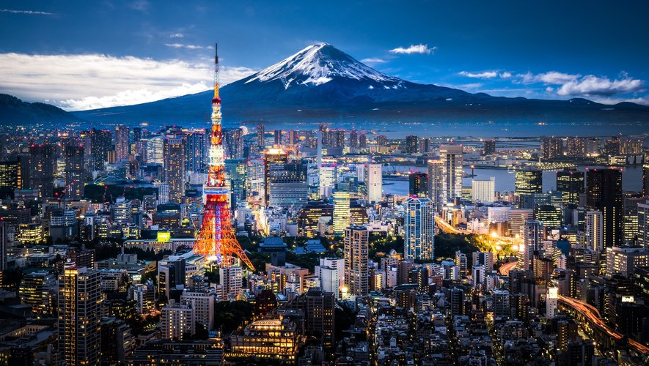
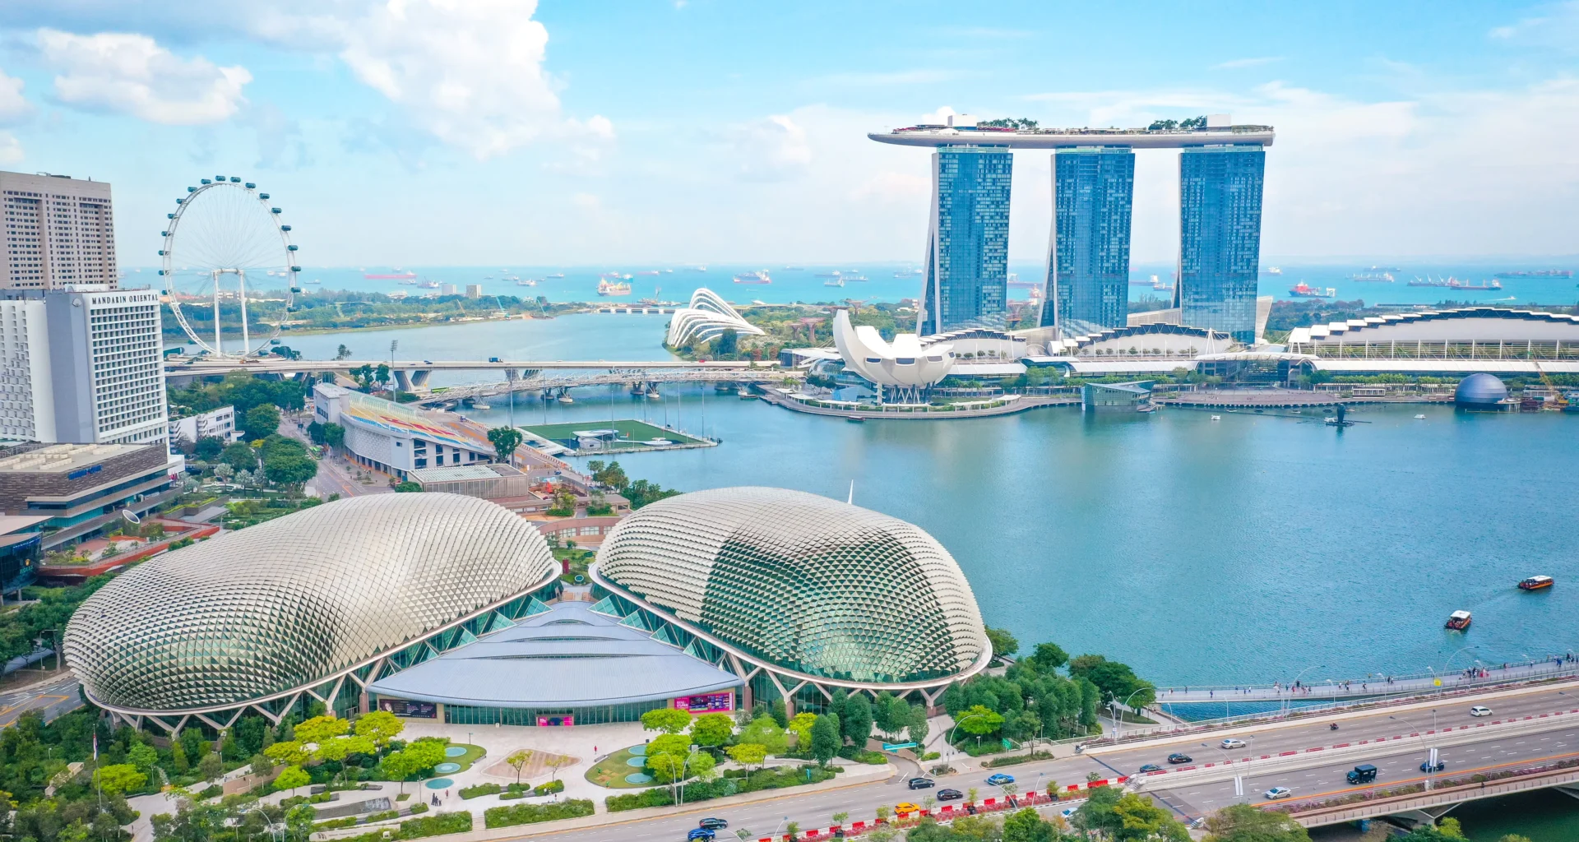
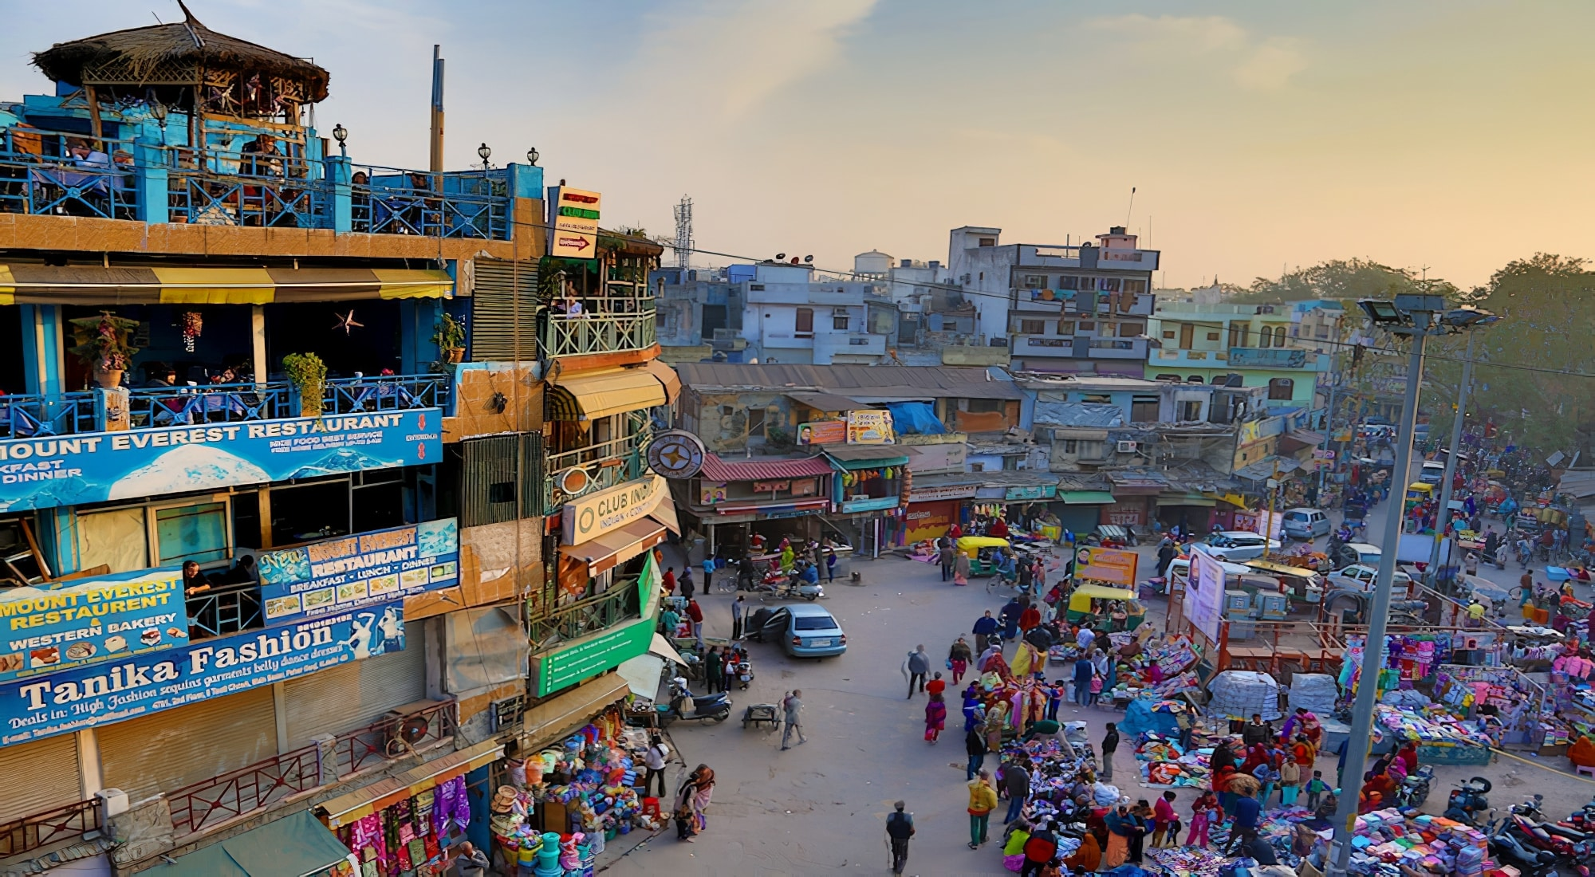
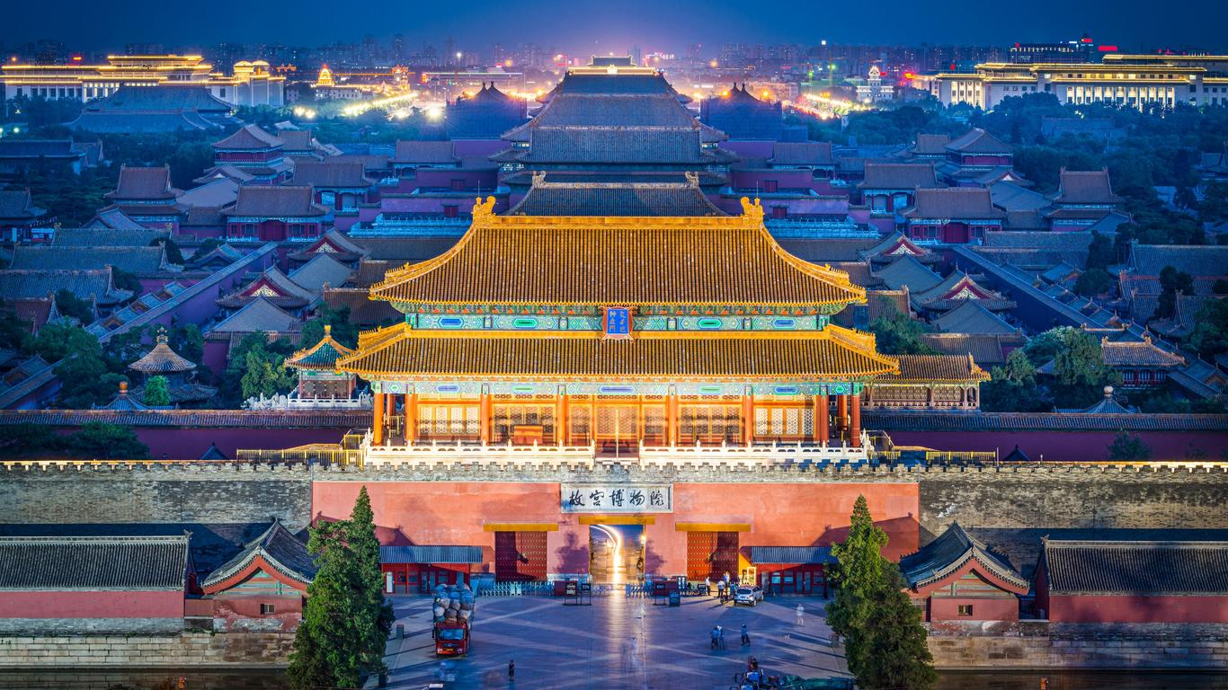
Calcule et visite – L’Asie
Additions, soustractions, multiplications, divisions
Retrouvez les additions et les soustractions dans « Lis et visite – L’Europe »
Retrouvez les multiplications et les divisions dans « Lis et visite - L’Amérique »
Retrouvez les multiplications par tables dans « Lis et visite – L’Océanie »
À travers le travail du calcul, voyagez partout dans le monde !

Slide 45
81:9
31+19
70-41
5x7
6x4
62-7
PL 49+15 UTI
45:9
42:7
81+13
53-43
3x6
5x5
31-4
52+40
24:8
60:6
21+8
73-52
2x2
3x10
51-12
13+50
24:4

Slide 46
SINGAPOUR
Singapour

Slide 47
13+19
14:2
4x9
49-17
20-17
8x4
PL 49:7 UTI
42+13
75+9
81:9
6x3
77-17
41-24
8x7
21:3
81+28
84+9
50:5
10x8
21-18
62-9
10x3
9:3
20+4

Slide 48
CHINE
Pékin

Slide 49
13-9
7x2
35:7
17+49
20+17
32:4
PL 7x7 UTI
42-13
75-9
2x4
18:3
77+17
24+41
25:5
4x4
81-28
84-9
8x10
50:10
21+21
62+9
63:7
3x3
20-4

Slide 50
INDE
New Delhi

Slide 51
6x8
51-9
70+41
35:5
24:6
7+62
PL 49-15 UTI
9x5
4x2
81-13
53+43
18:6
42:6
4+31
52-40
3x8
5x10
21-8
73+22
50:2
4:4
51+12
50-13
3x3

Slide 52
JAPON
Tokyo

